Slide 1

OPTICLIM
Guyane
ADEME Guyane
AIEE
IMAGEEN
FLI
Session du 20 et 21 mai 2015

Slide 2
Séquence 13
Présentation générale de l'outil et exemples d’application simple
Application simple et analyse de sensibilité

Slide 3
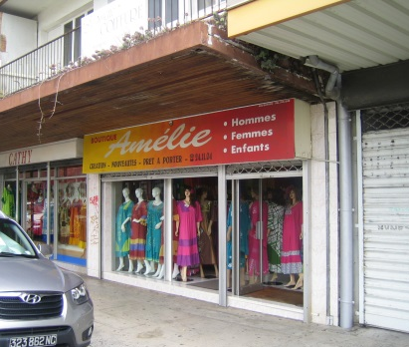
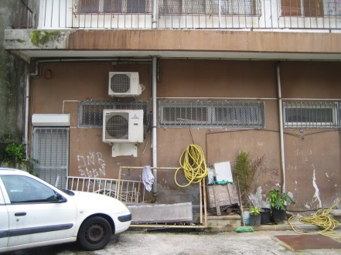
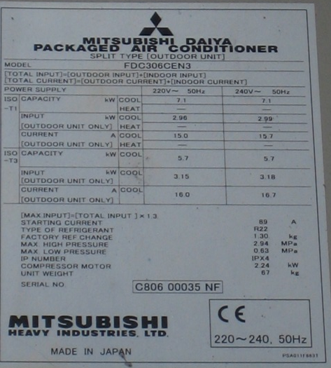
ETUDE DE CAS MONOZONE
Façade Nord
Description du bâtiment:
Commerce en centre-ville (zone littorale):
  Façades Nord et Sud: 7 m de longueur, sur extérieur
  Façades Est et Ouest: 8 m de longueur, mitoyen avec local climatisé
  Hauteur sous plafond: 4 m, logement non climatisé à l’étage au dessus
  Parois : béton banché
  Baies façade Nord: vitrage fixe aluminium 2,44 x 5m (verre clair)
  Baies façade Sud: vitrage fixe bois 0,70 x 4 m
  Protection solaire Nord: débord de 2,50 m (imposte de 0,8 m au dessus vitrages)
  Protection solaire Sud: débord de 1,3 m (imposte de 1 m au dessus des vitrages)
  1 porte donnant sur la rue (ouverture permanente aux horaires d’activité) => infiltration = 10 vol/h
  Occupation: 1 personne (horaires « commerce ») + clients (moyenne 1/h)
  Eclairage: 21 w/m² allumés toute la journée
  Pas de VMC, 2 brasseurs d’air de 60w (non utilisés)
  Autres charges : 1 ordinateur allumé en permanence
  Climatisation: en été (nov à mai) et toute la journée, consigne 24 °C
  Circuit frigo: 6 m de longueur, calorifugé
  Maintenance: lors de pannes uniquement
  Consommation électrique moyenne (3 ans): 20 200kWh
4m
7m
Façade Sud
5m

Slide 4
ETUDE DE CAS MONOZONE
Description du bâtiment:
Commerce en centre-ville (zone littorale):
  Etude du bâtiment sans climatisation
    Période de coupure de la climatisation
    Etude de l’enveloppe
  Etude du bâtiment avec climatisation
    Calage de la consommation électrique
    Identification des problématiques
    Etude des améliorations

